Slide 1
嵌入式应用系统设计 embedded application system design
内工大研究生专业选修课
主讲教师：黄建伟

Slide 2
课程简介
适用于计算机技术领域、软件工程领域、电子与通信工程领域专业学位硕士研究生
32学时，2学分
关于教材-》手册（datasheet）是最与时俱进的

Slide 3
参考书目
参考书：
[1]. 周立功.《ARM嵌入式系统基础教程》.北京航空航天大学出版社.2008
[2]. 凌明.《嵌入式系统高级C语言编程》.北京航空航天大学出版社.2011
[3]. 宋劲杉.《Linux C编程一站式学习》.电子工业出版社.2009
[4]. 施部·克·威.《嵌入式系统原理、设计及开发》.清华大学出版社.2012

Slide 4
怎么学？
学好C语言（语言仅仅是一个方面，还有Makefile/Scons等）
理解嵌入式系统运作机制
用 >> 学

Slide 5
嵌入式系统概述
嵌入式系统的定义
嵌入式系统的组成
嵌入式系统的特点
嵌入式系统的发展

Slide 6
嵌入式系统的定义
什么是嵌入式系统（Embedded System）？
广义地讲，凡是不用于通用目的的可编程计算机设备，就可以算是嵌入式计算机系统。
举例来说，个人计算机（PC）不是一种嵌入式系统，因为它是用于通用目的的系统。而一些电话系统就是采用个人计算机技术建立的嵌入式计算机系统。

Slide 7
嵌入式系统的定义
狭义上而言，嵌入式系统是指以应用为核心，以计算机技术为基础，软硬件可裁剪，适于应用系统对功能、可靠性、成本、体积和功耗严格要求的专用计算机系统。
一般嵌入式系统的设计过程是：从产品定义开始，接着进行硬件设计，然后将软件或操作系统移植到硬件上，并且进行应用程序的开发，最后经过测试与调试后即开始销售或使用。

Slide 8
嵌入式系统的定义
根据英国电机工程师协会（IEE）所做的定义“嵌入式系统是控制、监视或辅助某个设备、机器甚至工厂运行的设备”，嵌入式系统应该具备以下4个特性：
执行特定的功能；
以微处理器与外围设备构成核心；
需要严格的时序与稳定性；
全自动操作。

Slide 9
嵌入式系统的定义
由上述可知，嵌入式系统是计算机软件与硬件的综合体，整个综合体的设计目的在于满足某种特殊功能，并应用于各类具体的应用系统中，例如，实验仪器、办公设备、医疗设备甚至航天设备，等等
个人认为工作量：软件90% + 硬件10%

Slide 10
嵌入式系统的定义
可以看出，虽然各种书籍对嵌入式系统的定义稍有差异，但是基本的思想和理解是相同的。我们可以从以下几个方面来理解嵌入式系统的含义：
嵌入式系统是面向用户、面向产品、面向应用的，必须与具体应用相结合才会具有生命力。正因为与具体应用的紧密结合，嵌入式系统才具有很强的专用性。
嵌入式系统将先进的半导体技术、计算机技术和电子技术，以及各个行业的具体应用相结合，是一个技术密集、资金密集、学科交叉和不断创新的知识集成系统。
由于嵌入式系统必须根据应用需要对硬件和软件进行裁剪，以满足应用系统对功能、可靠性、成本、体积和功耗的要求。
因此，嵌入式系统的开发难度比较大，技术门槛较高。比较好的开发模式是：首先建立相对通用的硬件和软件基础，然后针对具体的应用做最少量的软硬件改动。
由上述可以看出，嵌入式系统是一个外延极广的概念，凡是与产品结合在一起的、具有嵌入式系统特点的系统都可以称为嵌入式系统。

Slide 11
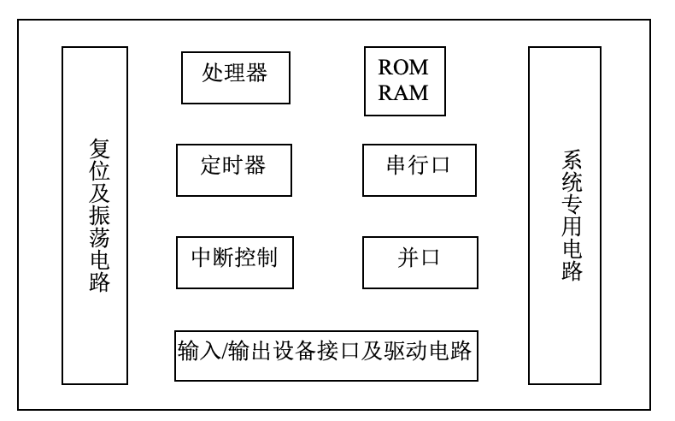
嵌入式系统的组成
嵌入式系统一般有3个主要的组成部分：
 硬件。图1.1给出了嵌入式系统的硬件组成。其中，处理器是系统的运算核心；存储器（ROM、RAM）用来保存可执行代码，以及中间结果；输入输出设备完成与系统外部的信息交换；其他部分辅助系统完成功能。
 应用软件。应用软件是完成系统功能的主要软件，它可以由单独的一个任务来实现，也可以由多个并行的任务来实现。
 实时操作系统（Real-Time Operating System，RTOS）。该系统用来管理应用软件，并提供一种机制，使得处理器分时地执行各个任务并完成一定的时限要求 。

Slide 12
嵌入式系统的组成
注意：
嵌入式系统的关键在于结合系统硬件电路与其特定的软件，以达到系统运行性能成本的最高比
优先选用带“片内外设”的MCU，已提供更好的编程体验和运行效果
嵌入式系统的硬件强调的不是执行速度而是功能稳定，因此硬件设计方面的技术瓶颈并不高，反而在软件组件方面要求更高的编程技巧。

Slide 13
嵌入式系统的特点
嵌入式系统通常是面向特定应用的。嵌入式CPU大多工作在为特定用户群设计的系统中，它通常都具有低功耗、体积小、集成度高等特点。
嵌入式系统的硬件和软件都必须高效率地设计，量体裁衣、去除冗余，力争在同样的硅片面积上实现更高的性能，这样才能完成功能、可靠性和功耗的苛刻要求。
实时操作系统支持。嵌入式系统的应用程序可以不需要操作系统的支持直接运行，但是为了合理地调度多任务，充分利用系统资源，用户必须自行选配实时操作系统开发平台。
嵌入式系统与具体应用有机地结合在一起，它的升级换代也是和具体产品同步进行的，因此嵌入式系统产品一旦进入市场，具有较长的生命周期。
嵌入式系统中的软件一般都固化在存储器芯片或单片机本身中。
专门开发工具支持。嵌入式系统本身不具备自主开发能力，即使在设计完成以后，用户通常也不能对程序功能进行修改，必须有一套开发工具和环境才能进行开发。

Slide 14
注意：
实际的产品都以盈利为主要目的，“面向应用”就是选择合适的成本，只要完成特定的功能就可以
学习的过程要掌握“本质”，大多数MCU都是有共性的东西
生态很重要（为什么国产CPU不能发展起来）

Slide 15
嵌入式系统的发展
嵌入式系统的发展与通用计算机技术的发展密不可分，但是又有着自己独立发展的道路。由于应用目标的不同，使得这两种体系的发展方向有所不同。
通用计算机系统的技术要求是高速、海量的数值计算；技术发展方向是总线速度的无限提升，存储容量的无限扩大
嵌入式系统的技术发展方向是与目标系统密切相关的嵌入性能、控制能力与控制的可靠性

Slide 16
嵌入式系统的发展
Intel公司于1971年推出有史以来第一个4位微处理器4004
接着德州仪器与国家半导体公司也随后推出各自的4位微处理器
1974年Intel公司又推出了8位微处理器芯片8080
随后Zilog公司的Z-80、国家半导体公司的NSC800及Intel公司的8085等相继问世
第一个商品化的16位嵌入式系统微处理器是德州仪器公司所推出的9940
大家比较熟悉的16位微处理器产品是Intel公司所开发的8086微处理器及Motorola公司所开发的68000微处理器， IBM所推出的个人计算机即是采用8086

Slide 17
嵌入式系统的发展
1980年，Intel公司推出了MCS-51系列单片机：8位CPU、4K字节ROM、128字节RAM、4个8位并口、1个全双工串行口、2个16位定时/计数器。寻址范围64K，并有控制功能较强的布尔处理器。
80C51系列单片机产品繁多，风靡一时。
与80C51兼容的主要产品，汗牛充栋！

Slide 18
嵌入式系统的发展
ATMEL公司融入Flash存储器技术的AT89系列；
Philips公司的80C51、80C552系列；
华邦公司的W78C51、W77C51高速低价系列；
ADI公司的ADμC8xx高精度ADC系列；
LG公司的GMS90/97低压高速系列；
Maxim公司的DS89C420高速（50MIPS）系列；
Cygnal公司的C8051F系列高速SOC单片机。
还有中国的宏晶科技！

Slide 19
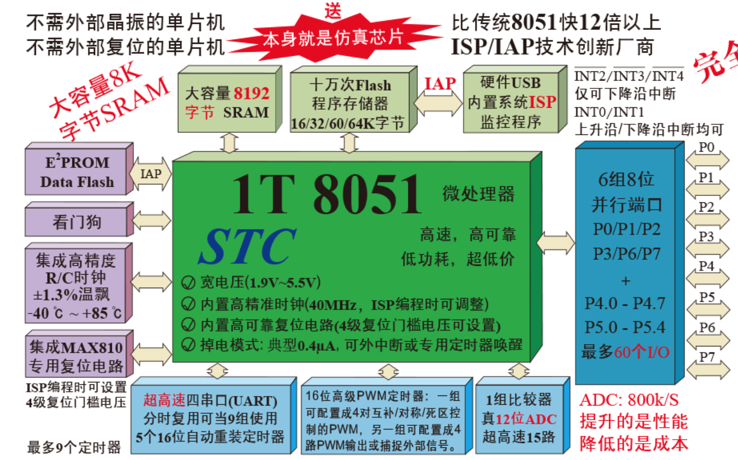

Slide 20
嵌入式系统的发展
非80C51结构单片机 :
Intel的MCS-96系列16位单片机
Microchip的PIC系列RISC单片机
TI的MSP430F系列16位低功耗单片机
Atmel的avr系列8/16位单片机

Slide 21
嵌入式系统的发展
AVR单片机指的是1997年由ATMEL公司研发出的增强型内置Flash的RISC(Reduced Instruction Set Computer) 精简指令集高速8位单片机
注意：这里有一个新概念RISC，与其相对的还有CISC(Complex Instruction SetComputer)复杂指令集
最早是IBM公司提出这个RISC概念，MIPS架构大面积使用，ARM架构发扬光大！

Slide 22
嵌入式系统的发展
CISC架构的代表: x86, C51
RISC架构的代表:arm, mips, powerpc, avr, pic
还有一个： VLIW架构（ Very Long Instruction Word ），中文意思是“超长指令集架构”，VLIW架构采用了先进的EPIC（清晰并行指令）设计，我们也把这种构架叫做“IA-64架构”。每时钟周期例如IA-64可运行20条指令，而CISC通常只能运行1-3条指令，RISC能运行4条指令，可见VLIW要比CISC和RISC强大的多

Slide 23
嵌入式系统的发展
VLIW架构（ Very Long Instruction Word ），中文意思是“超长指令集架构”，VLIW架构采用了先进的EPIC（清晰并行指令）设计，我们也把这种构架叫做“IA-64架构”。
每时钟周期例如IA-64可运行20条指令，而CISC通常只能运行1-3条指令，RISC能运行4条指令，可见VLIW要比CISC和RISC强大的多。

Slide 24
嵌入式系统的发展
现在用的较多的MCU架构
C51 / avr / pic / msp430
arm / mips（正流行）
risc-v(未来)
Xtensa…(乐鑫esp8266)

Slide 25
嵌入式的发展
总结，单片机的技术发展经历了SCM、MCU、SOC三大阶段
SCM阶段，即单片微型计算机（Single Chip Microcomputer）阶段，主要是寻求单片形态嵌入式系统的最佳体系结构。“创新模式”获得成功，奠定了SCM与通用计算机完全不同的发展道路
MCU阶段，即微控制器（Micro Controller Unit）阶段，不断扩展各种外围电路与接口电路，增强智能化控制能力
从2000年开始，以往的ASIC（专用集成电路，SOC的主要实现方式）设计已经逐渐被IP（Intellectual Property）或SIP（Silicon Intellectual Property）所替代。SIP称为硅知识产权，或半导体知识产权

Slide 26
嵌入式系统的发展
目前最受市场欢迎的嵌入式处理器就是由ARM公司出品的ARM系列处理器。ARM公司只提供IP授权，并不自行制造处理器。
由于它的ARM RISC结构微处理器有着低消耗功率、高运算性能，以及高度集成性等特性，使得许多芯片设计公司与芯片制造公司竞相向ARM公司购买ARM处理器的核心，作为自己公司微处理器芯片中的运算核心。
ARM公司也因此成为全球最大的IP供应商

Slide 27
嵌入式系统的发展
但是从应用的角度来划分，嵌入式处理器包含了下面几种类型
用于控制领域的MCU
用于数字处理的DSP
用于做SOC的FPGA

Slide 28
嵌入式系统的发展
由于大型嵌入式系统需要完成复杂的功能，所以需要操作系统来完成各任务之间的调度。由于桌面型操作系统的体积，以及实时性等特性不能满足嵌入式系统的要求，从而促进了嵌入式操作系统的发展

Slide 29
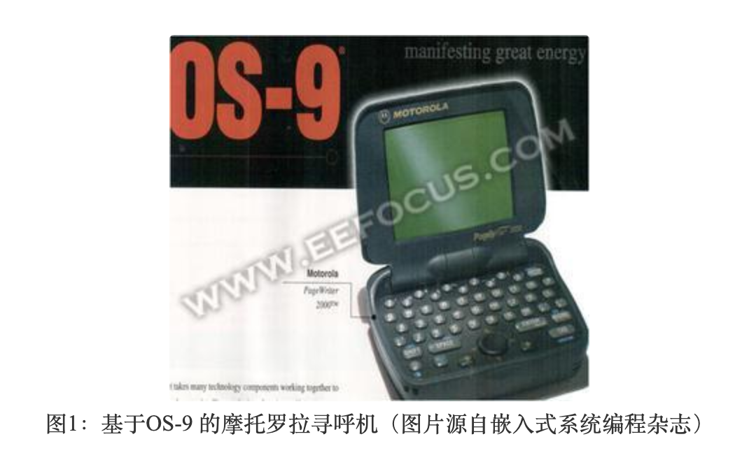
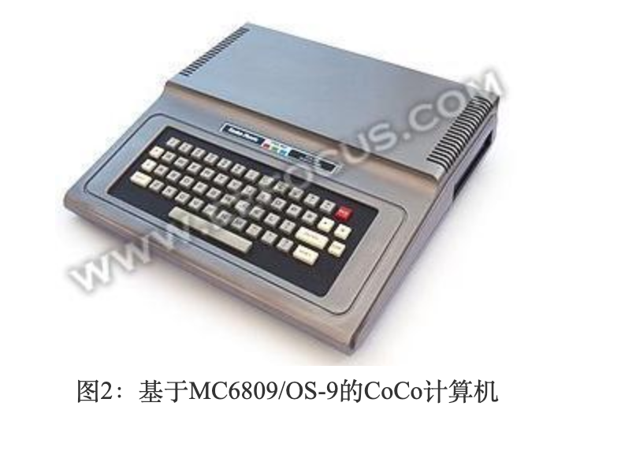
嵌入式系统的发展
摩托罗拉自1974年发布第一款MC6800 --8位微处理器到1979发布的MC68000（简称68K）-16/32位CPU之后，其芯片因为即可以使用在计算机系统中，当时有一个OS-9操作系统（Microware公司开发），非常早！

Slide 30
嵌入式系统的发展
最早的商业嵌入式操作系统VRTX 1.0版本，是在1981年发布的，
Ready System公司的产品
VRTX在航空和工业控制领域凭借国外的市场优势和产品技术优势，较早得到了中国用户的认可，包括华为技术（通信电源），三菱电梯，南瑞，许继，华控，成都、上海、西安等地的航空电子设备研究所，北京和西安的航天卫星技术研究所都在使用VRTX。

Slide 31
嵌入式系统的发展
VxWorks，嵌入式操作系统的常青树
VxWorks最初的版本是在VRTX内核上增加一些功能，不是一个全新的产品。
起初风河已经和Ready System公司达成协议，可以让风河销售VRTX。到了1987年风河预感到VRTX的经销合同可能会终止，于是转去开发了自己的Wind内核，这个内核是由当时只有17岁的加州大学伯克利分校学生John Fogelin编写，目标是替换WxWorks中的VRTX。

Slide 32
嵌入式系统的发展
风河公司的VxWorks以其高可靠性和优异的实时性被广泛的应用在通信、军事、航空航天、工业控制等领域。比如在美国的 F-16、FA-18战斗机、B-2 隐形轰炸机和爱国者导弹上都有使用，最为著名的是1997年4月在火星表面登陆的火星探测器、2008年5月登陆的凤凰号，和2012年8月登陆火星的好奇号火星车也都使用到了VxWorks
2009年Intel收购了风河，这让风河再一次走到了风口浪尖。现在风河是Intel全资拥有的子公司。

Slide 33
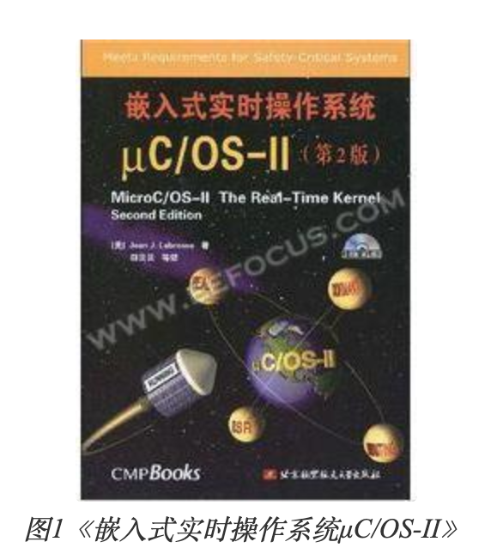
嵌入式系统的发展
开源的嵌入式操作系统μC/OS

Slide 34
嵌入式系统的发展
不得不说的嵌入式Linux
估计是非常重要的
一般是带MMU的MCU

Slide 35
嵌入式系统的发展
现在的王者freeRTOS
FreeRTOS是一个迷你的实时操作系统内核。作为一个轻量级的操作系统，功能包括：任务管理、时间管理、信号量、消息队列、内存管理、记录功能、软件定时器、协程等，可基本满足较小系统的需要。
相对μC/OS-II、embOS等商业操作系统，FreeRTOS操作系统是完全免费的操作系统，具有源码公开、可移植、可裁减、调度策略灵活的特点，可以方便地移植到各种单片机上运行

Slide 36
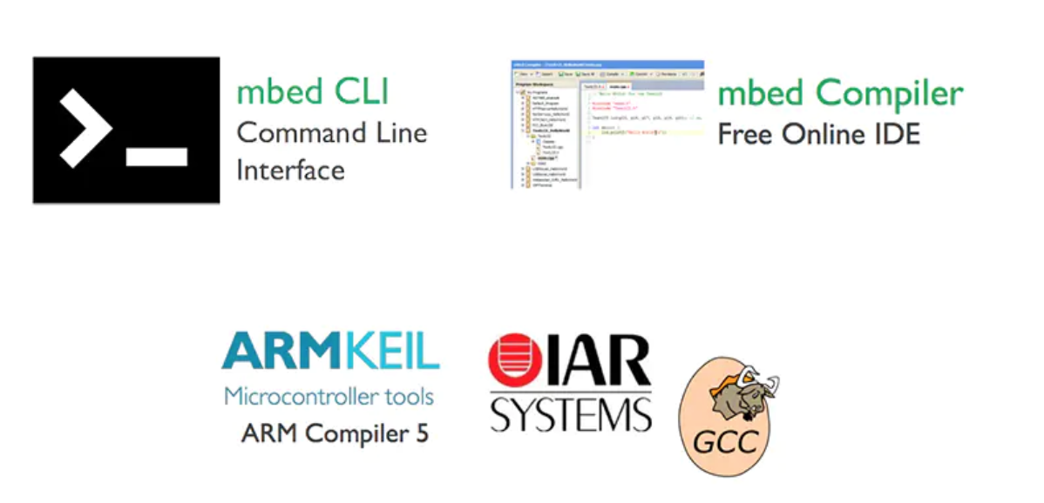
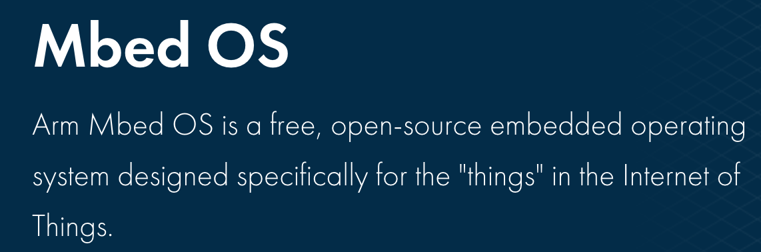
嵌入式系统的发展
ARM公司的嵌入式操作系统，mbed OS
ARM 在物联网领域的野心，它想要基于 mbed OS 建立一个庞大的物联网生态，以此来连接硬件厂商、软件服务商、云服务商以及开发者社区

Slide 37
嵌入式系统的发展
物联网系统的王者—Contiki
Contiki可运行于各种平台上，包括嵌入式微控制器（例如TI MSP430及Atmel AVR）以及旧的家用电脑。程序代码量只有几K，存储器的使用量也只有几十Kb。
Contiki是一个专门针对物联网或者无线传感器网络应用的操作系统和协议栈 [ ，在科研以及产业化方面得到广泛的应用。在该领域，还有一个知名的类似的系统- TinyOS，两者都实现了网络协议

Slide 38
嵌入式系统的发展
物联网操作系统蓬勃发展！
RIOT
RIOT是用于物联网的用户友好型操作系统。RIOT支持许多低功耗IoT设备，它也支持各种微控制器架构
Zephyr
Zephyr是支持多种架构的实时OS，并针对资源受限的环境进行了优化。在Zephyr设计中，安全性也很重要
Ubuntu Core
由于Ubuntu是流行的Linux发行版，因此Ubuntu Core IoT产品也变得很流行
……很多，很多

Slide 39
嵌入式系统的发展
国内的
RT-Thread
AliOS Things
LiteOS

Slide 40
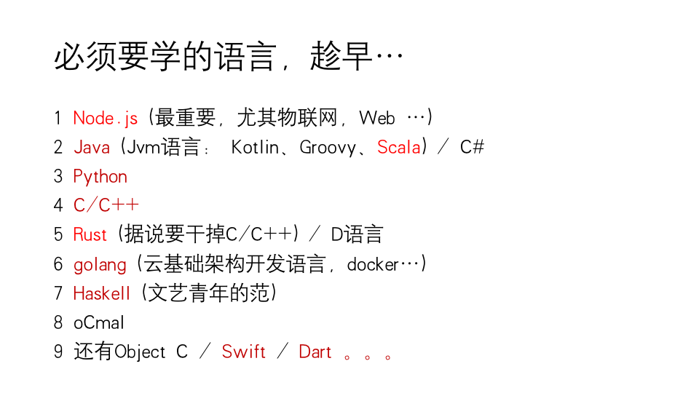
嵌入式系统的发展
聊一下要学的语言。。。

Slide 41
嵌入式系统概述
下堂课，我们先从C语言开始。

Slide 42
课后作业
1 . Virtual Box(WMware) 装Linux，ubuntu18.04LTS
2. 装GCC之后，写一个Hello World!
3. (选做) 装VSCode（Eclipse…）
4. 回顾一下C，怎样把一个int变量转换成4byte的数组，然后呢把float变量，转换成4byte的数组。
5. 4byte的char型数组，转换成int/float变量，注意大端、小端模式,IEEE754标准。

